Slide 1


Slide 2

Abdullah Kamil Khabari 19160412 Aldania Aprilian 19160979 Allisa Rahma Melindasari 19160058 Ina Agustina 19160660 Jayus Lustrilanang Muhammad Zulfiansyah Pratama 19160410 M. Azhar Lihan Sandy 19160616 Putri Sagara Lingga W 19161394 Rinaldy Ramdan Sultoni 19160404
19.6A.28

Slide 3

Tinjauan Kriminologis Perjudian Online
Pada Perjudian Online Liga Sepak Bola di Semarang & Lamongan Tahun 2006

Slide 4

Latar Belakang
Menurut Dini (2019) Teknologi informasi merupakan aspek yang penting di dalam era globalisasi, kemajuan perkembangan teknologi tersebut dapat membawa dampak positif dan negatif.
Perkembangan yang pesat dalam pemanfaatan internet juga mengundang terjadinya kejahatan.

Slide 5

Cyber crime juga terjadi di Indonesia, bahkan kejahatan ini sebenarnya sudah ada sejak internet masuk ke Indonesia. Pengguna internet di Indonesia hanya 14,5 juta orang dari total penduduk yang mencapai 220 juta. Meskipun tidak ada 10 persennya, Indonesia pernah menduduki peringkat pertama dalam kejahatan dunia.
Oleh karena itu, lahirlah hukum yang mengatur kejahatan di internet yang disebut dengan cyberlaw. Hukum tersebut sudah di atur dan ditetapkan dalam pasal-pasal pada undang-undang ITE.

Slide 6

Tujuan
Untuk lebih memahami dan mengetahui tentang pelanggaran hukum (Cyber Crime) yang terjadi di dunia maya sekarang ini dan Undang – undang dunia maya (Cyber Law).
Untuk lebih memahami dan mengetahui tentang nilai negative dari perjudian online dan semoga kita dapat mencegah dan menghindari pejudian online yang termasuk salah satu pelanggaran hukum di dunia maya.

Slide 7

Cyber Crime
Cyber crime atau kejahatan dunia maya dapat didefenisikan sebagai perbuatan melawan hukum yang dilakukan dengan menggunakan internet yang berbasis pada kecanggihan teknologi komputer dan komunikasi.
“Cybercrime is used throughout this text to refer to any crime that involves computer and networks, including crimes that do not rely heavily on computer“
-Eoghan Casey

Slide 8

Pelanggaran Hukum dalam dunia maya
Akses Ilegal
(Unauthorized Access)
thorized Access)
Konten Ilegal
(Illegal Contents)
Hacking dan Cracking
Pemalsuan Data
(Data Forgery)
Penyalahgunaan Kartu Kredit
(Carding)
Pencurian Data
(Data Theft)
Memata-Matai
(Cyber Espionage)
Cyber Squatting
Cyber Typosquatting

Slide 9

Perjudian Online Bola
Perjudian online ini terjadi di dua daerah bersamaan yaitu di Semarang, Jawa Tengah dan di Lamongan Jawa Timur.
Judi online di Semarang tersebut beroperasi lewat situs www.sc30.net, sedangkan di Lamongan menggunakan alamat situs www.sbobet.com

Slide 10
Untuk kasus perjudian online di Semarang, prakteknya menggunakan sistem member yang semua anggotanya mendaftar pada admin dalam dua situs atau menghubungi no hp 0811XXXXXXXX dan 024-356XXXX, setiap petaruh memasang uang Rp. 100.000 hingga 20.000.000.
Omset perjudian online di dua tempat ini sebulannya mencapai miliaran rupiah, perputaran uang di situs www.sc30.net berkisar Rp. 10 miliar sedangkan pada situs www.sbobet.com berkisar Rp. 15 miliar per bulannya.

Slide 11
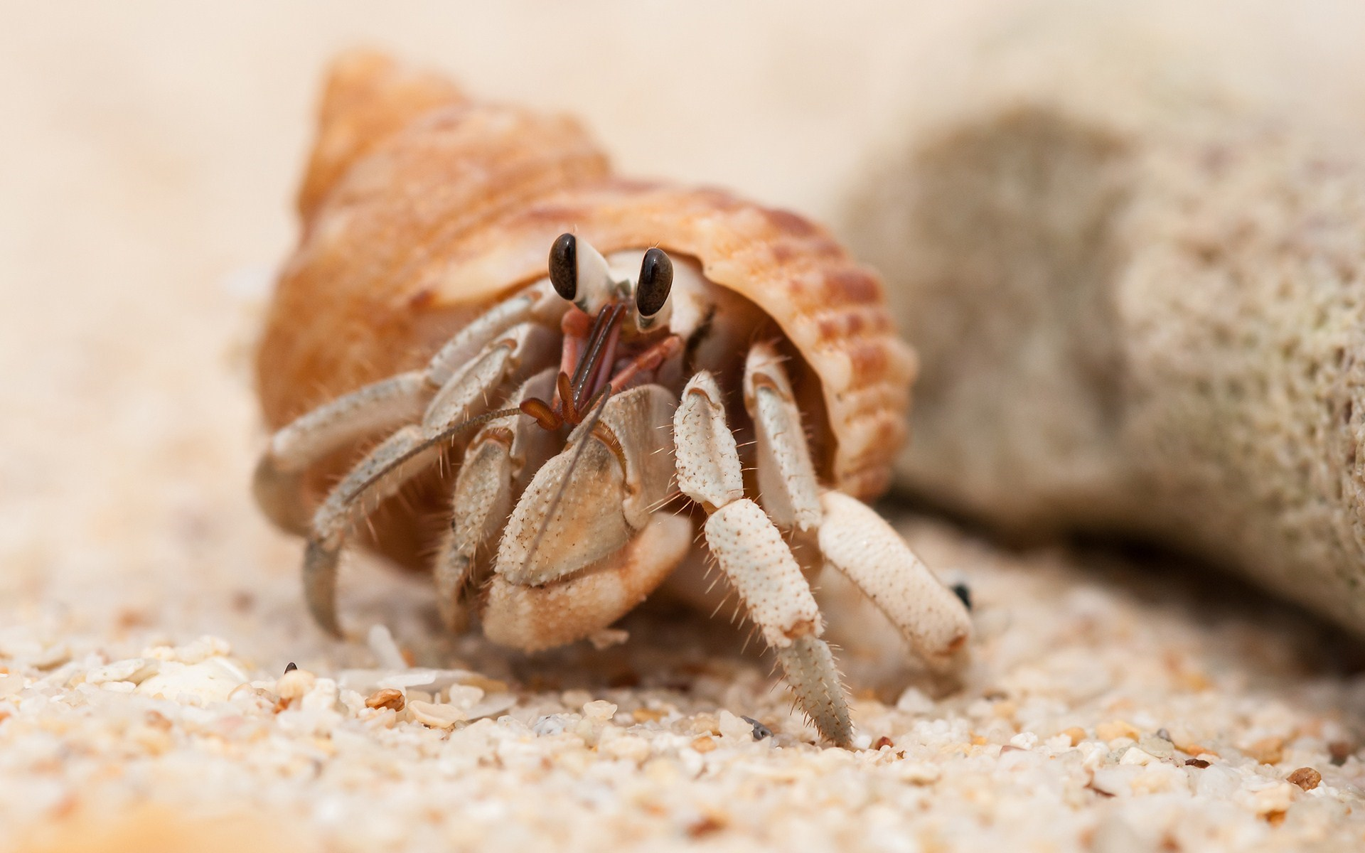
Undang-Undang Tentang Perjudian Online
UU ITE, pengaturan mengenai perjudian dalam dunia cyber diatur dalam Pasal 27, yang berbunyi:
“setiap orang sengaja dan tanpa hak mendistribusikan, mentransmisikan, atau membuat dapat diaksesnya Informasi atau Elektronik yang memiliki muatan perjudian.”
Ancaman pidana dari pasal di atas yakni disebutkan dalam Pasal 45 UU ITE yaitu pidana penjara paling lama 6 (enam) tahun dan / atau denda paling banyak Rp 1 miliar

Slide 12

Permasalahan
Hukuman yang diberikan dalam permainan judi online bola dirasa sangat ringan dan kurang memberatkan pelakunya. Hal inilah yang menjadi alasan utama seorang penjudi untuk tidak jera melakukan praktek perjudian meskipun ia berulang kali masuk penjara.
Oleh sebab itu, alangkah baiknya Pasal 45 UU ITE yaitu pidana penjara paling lama 6 (enam) tahun dan atau denda paling banyak Rp 1 miliar direvisi oleh aparat yang berwenang. Dengan adanya hukuman yang seberat – beratnya dan setimpal diharapkan para penjudi ini jera dan praktek perjudian akan bisa terberantas sampai tuntas.

Slide 13
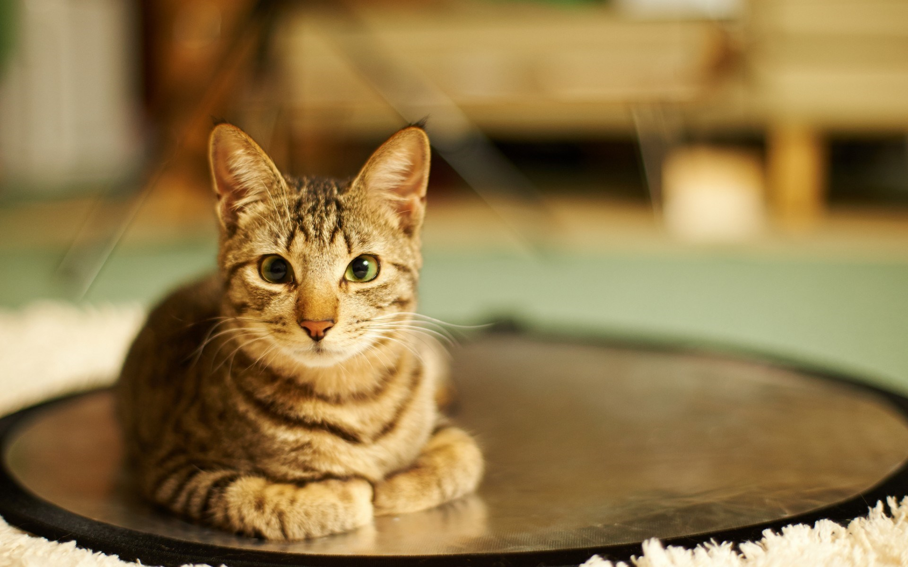
Kesimpulan

Slide 14

Thank u for attention,
any questions?

